Slide 1

快乐暑假
------------四川游

Slide 2
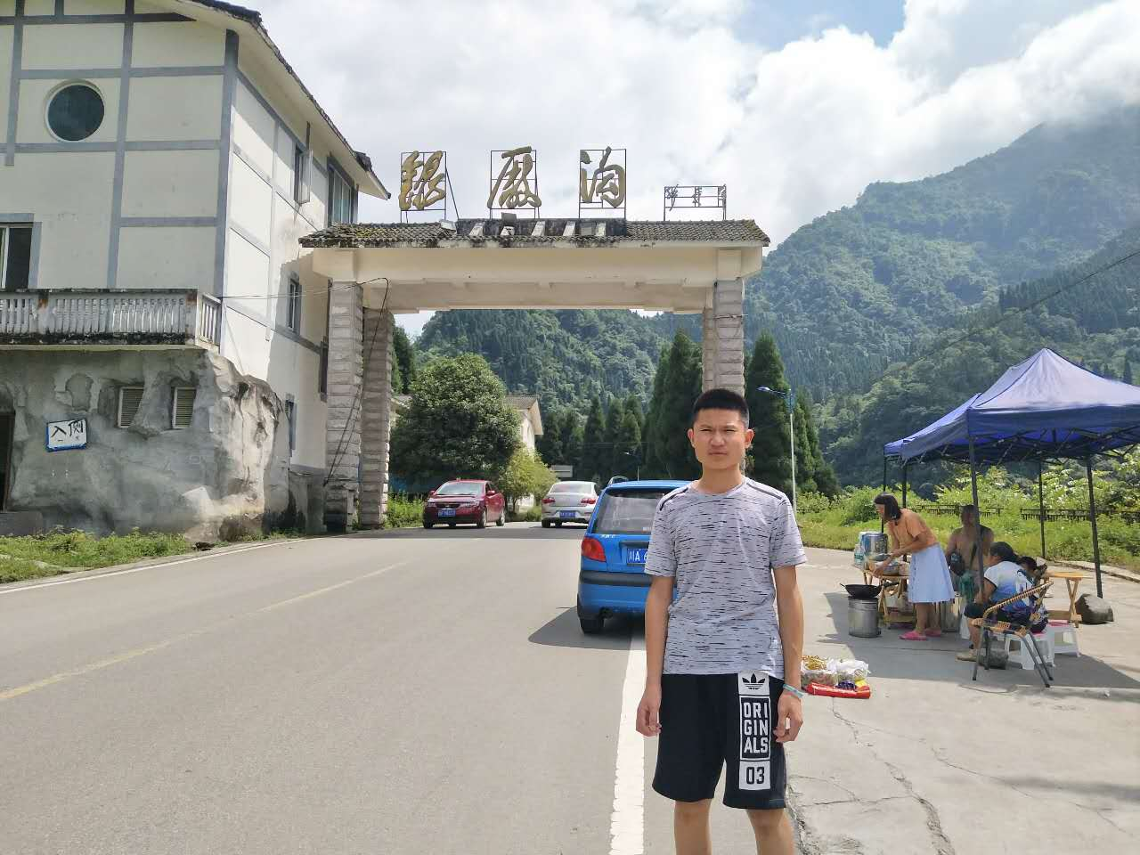
这里是四川彭州市的银厂沟的景区

Slide 3
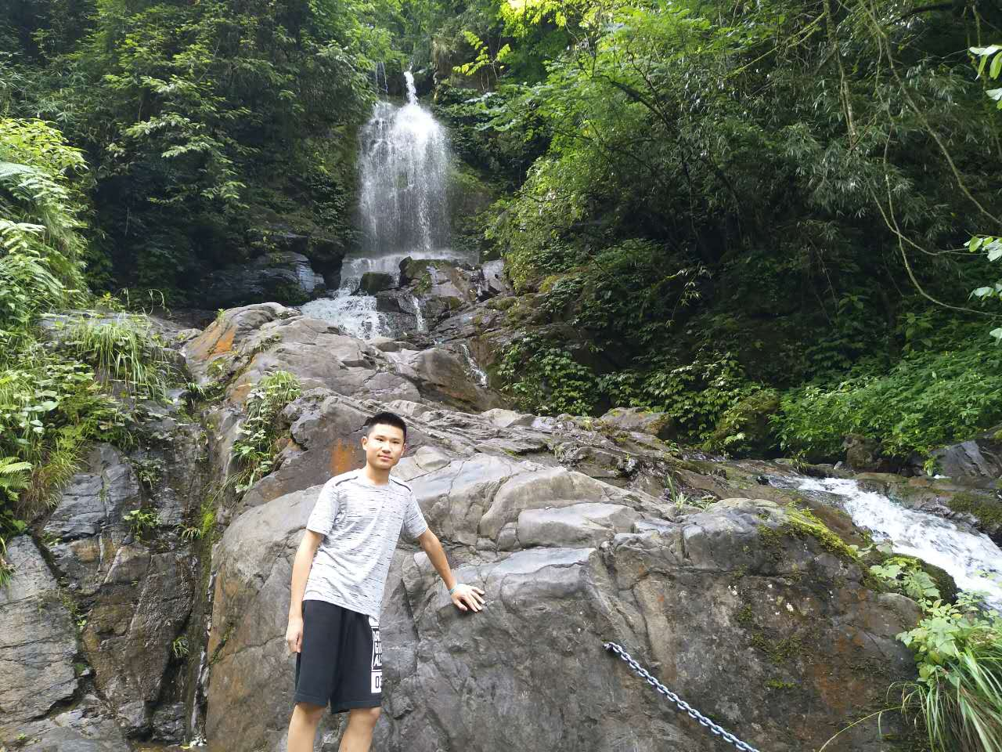
我在银厂沟的瀑布前留影

Slide 4
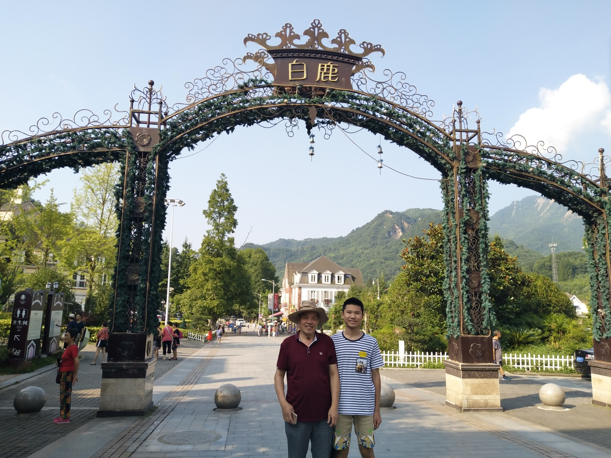
这里是白鹿镇，被誉为法国小镇

Slide 5
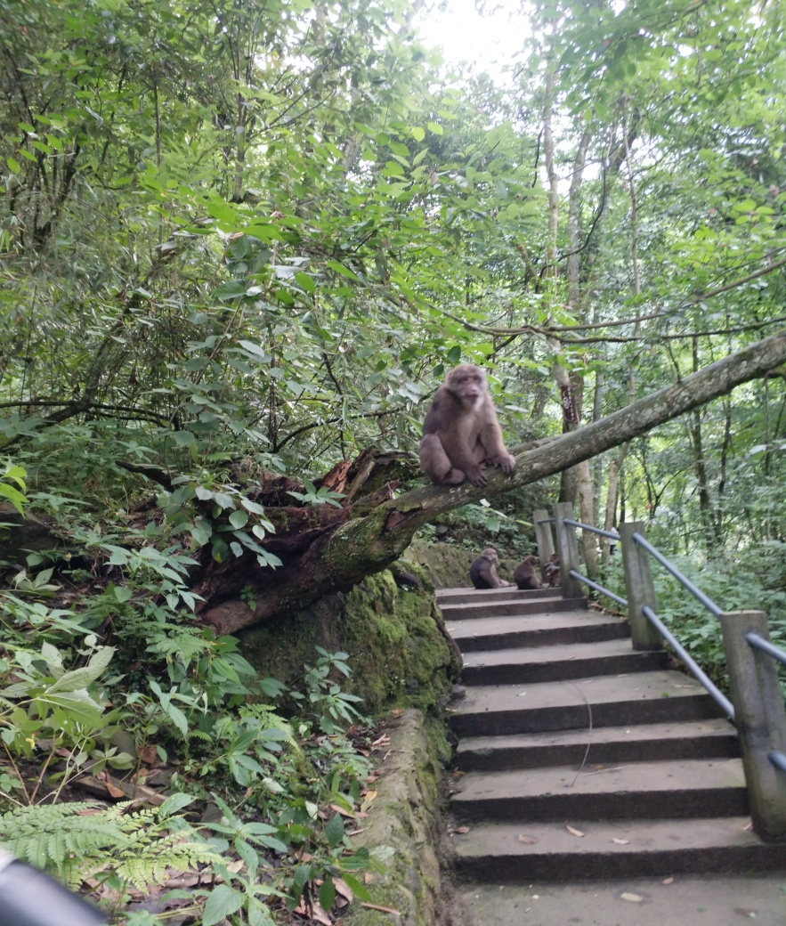
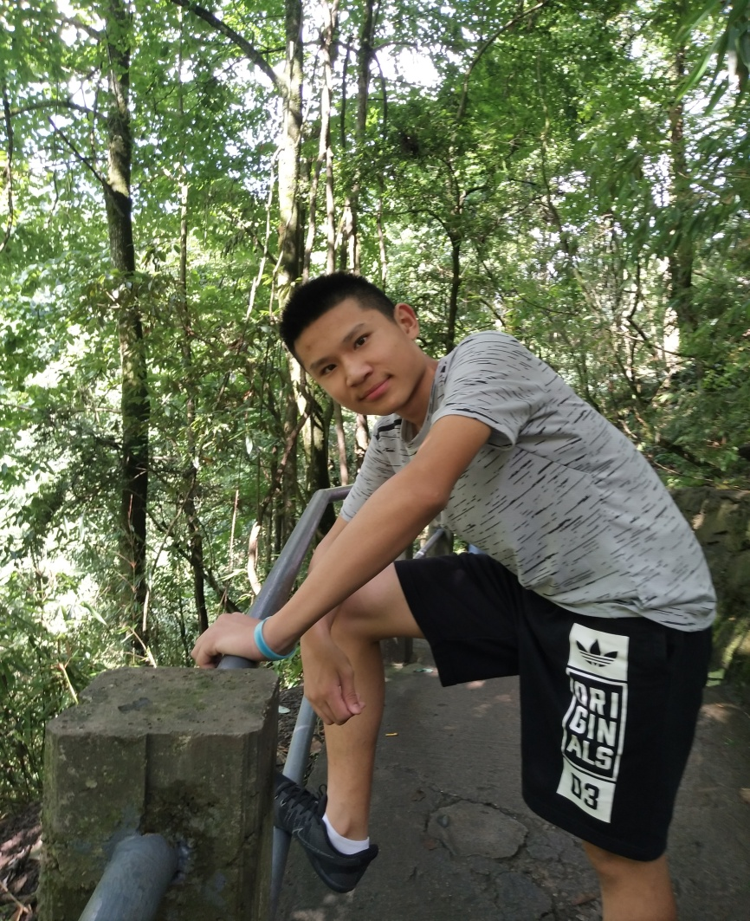
银厂沟的石阶与猴子

Slide 6
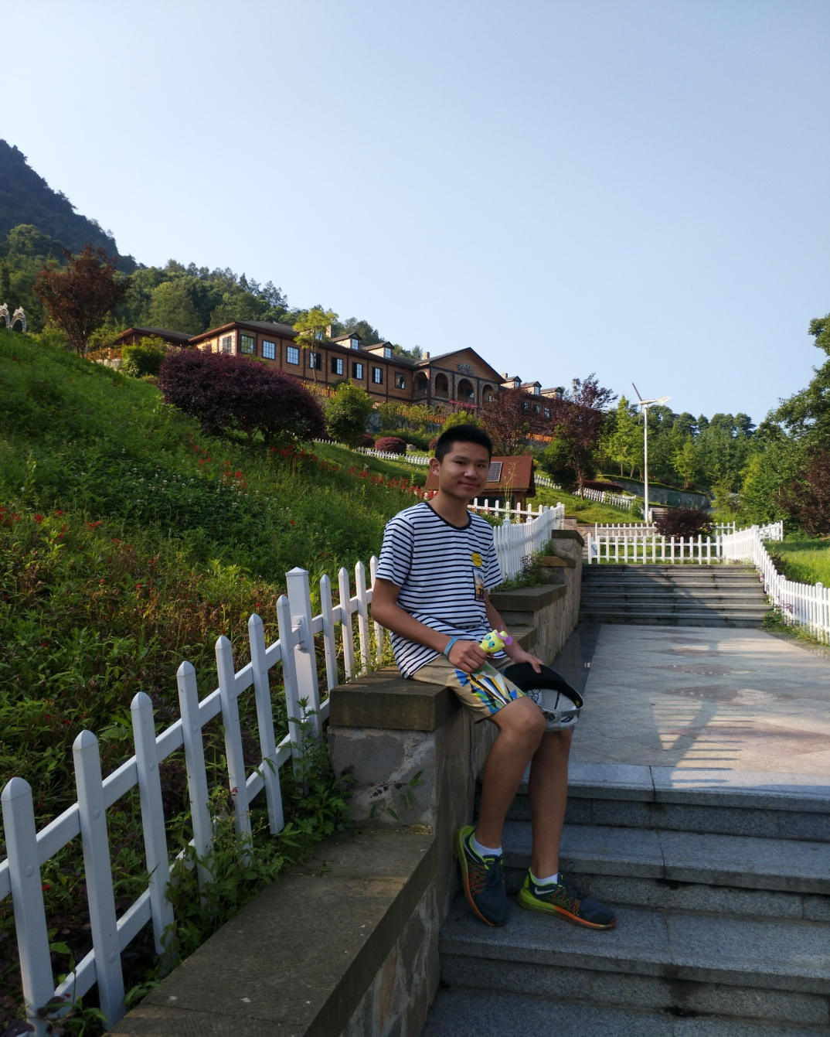
白鹿镇的景色真不错哦！

Slide 7
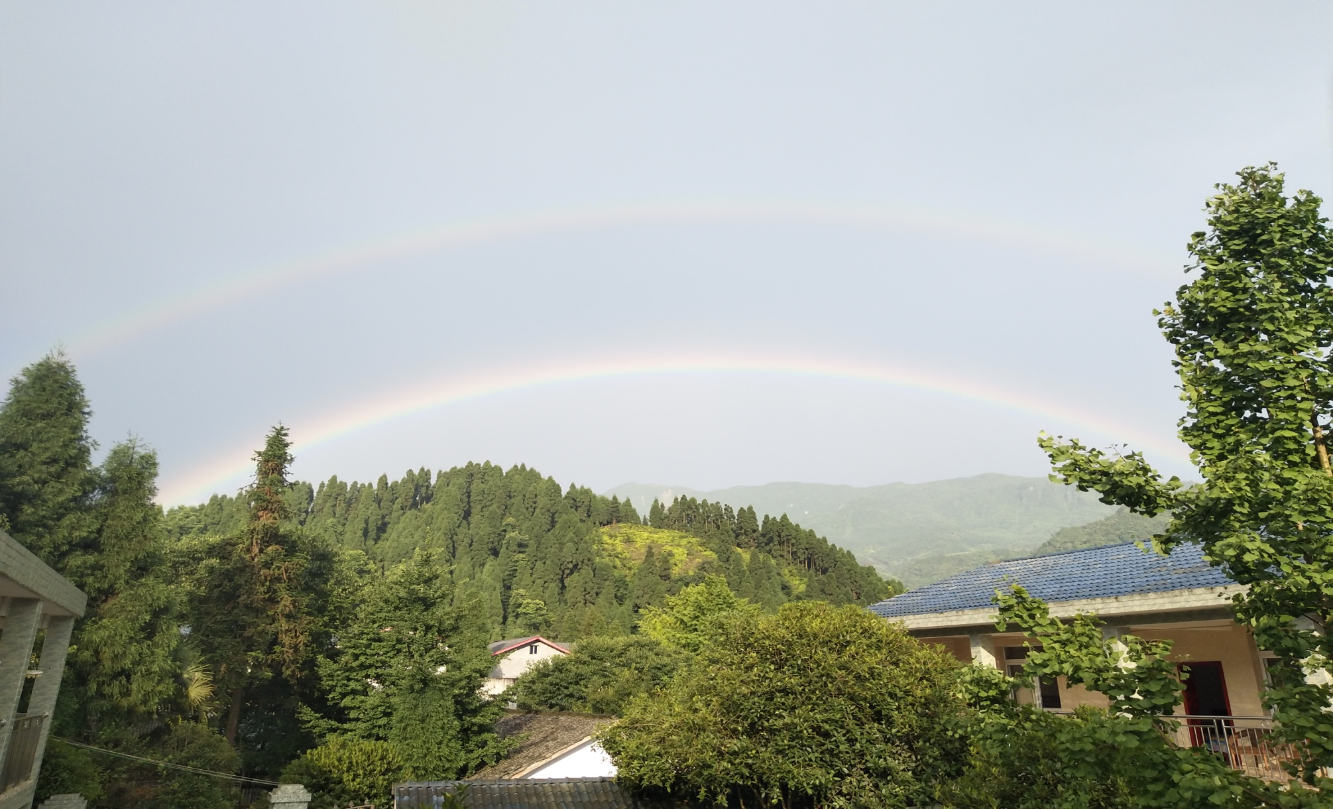
有幸看到两个彩虹，美丽极了

Slide 8
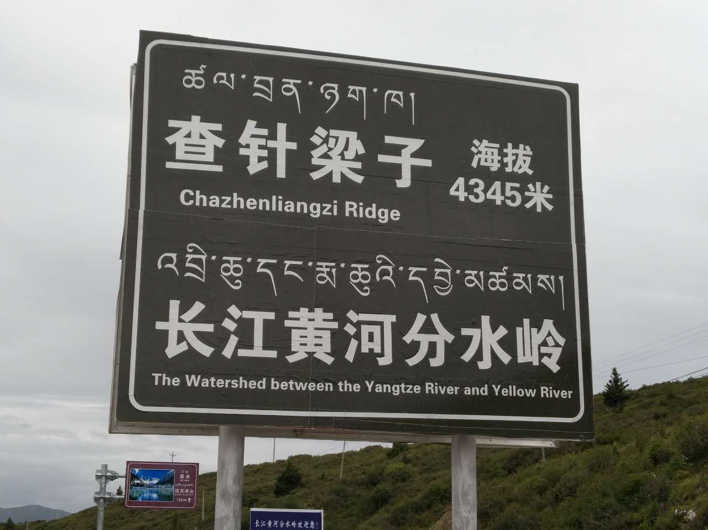
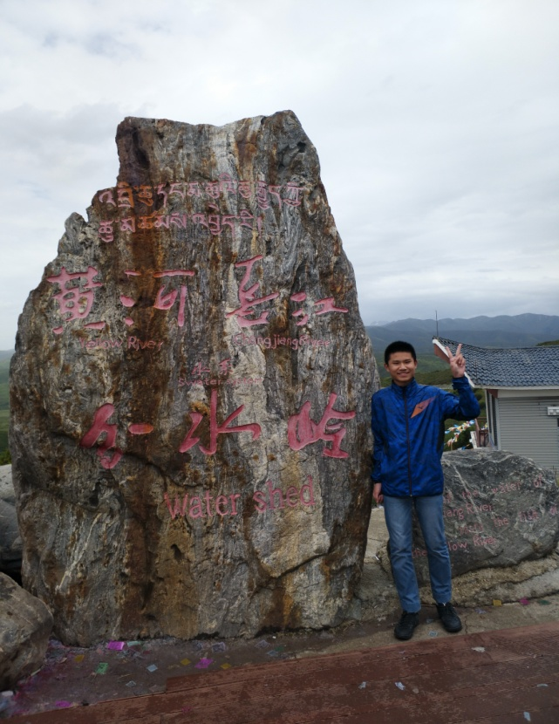
我来到了长江黄河的分水岭，海拔4345米。我有了高原反应

Slide 9
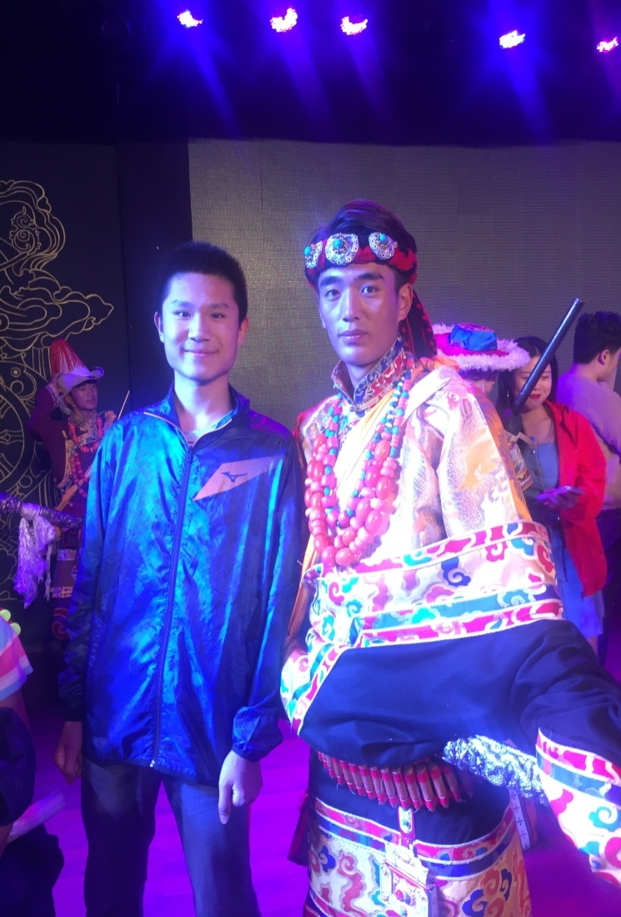
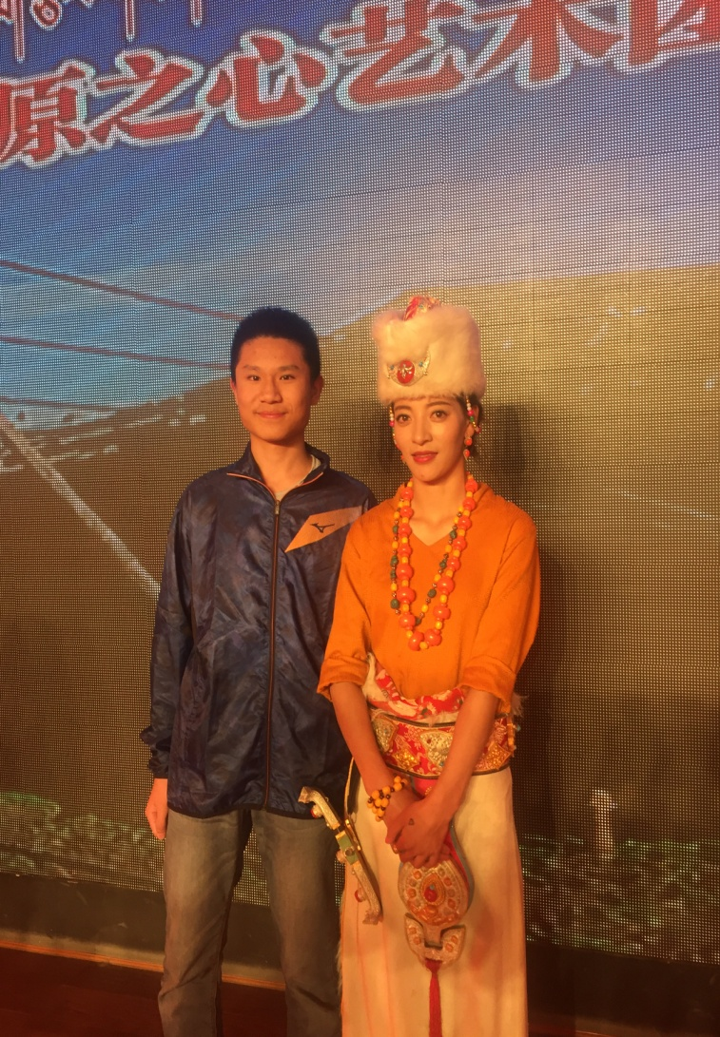
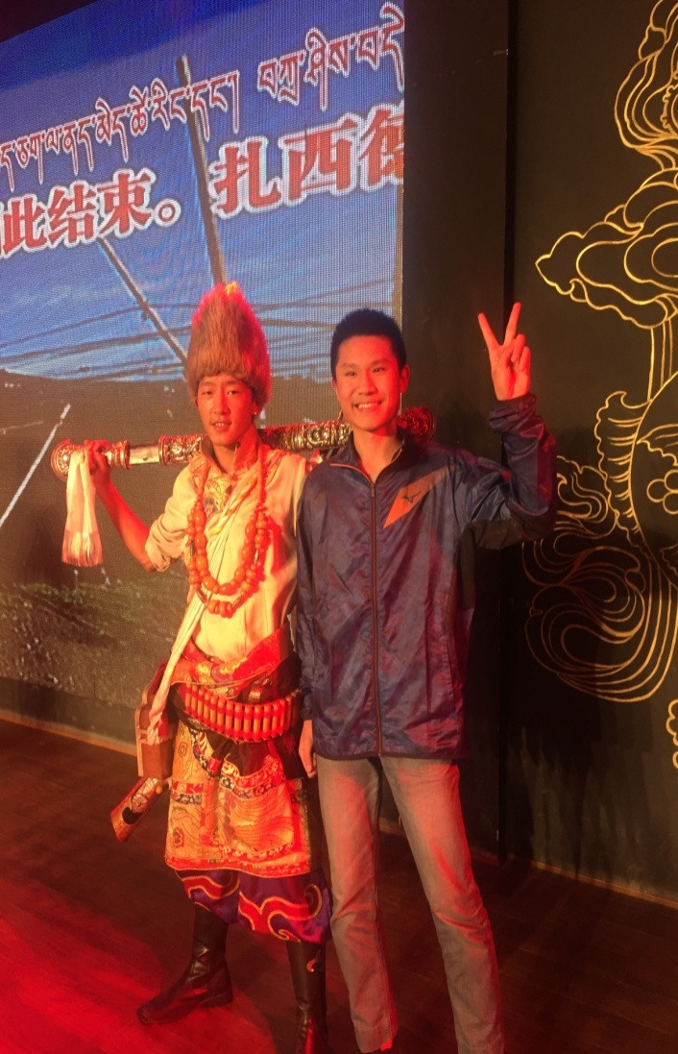
这是我与藏族演员们的合照

Slide 10
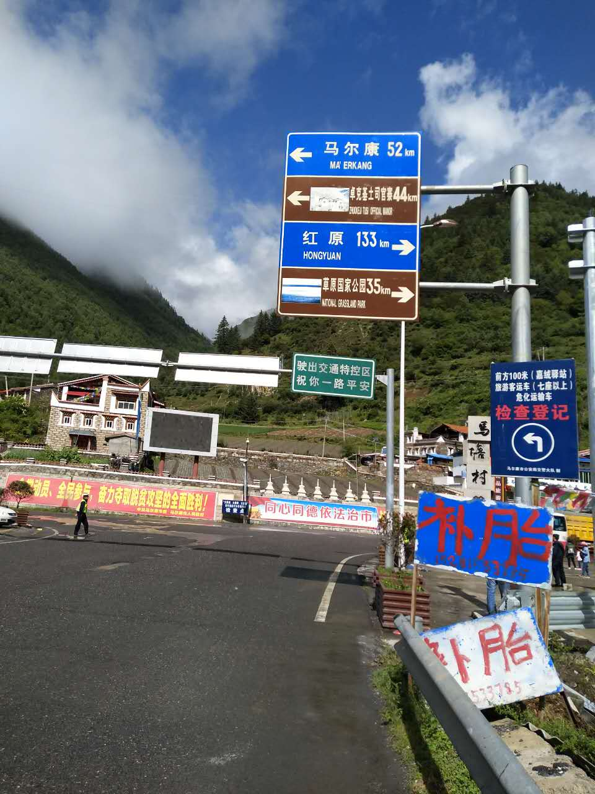
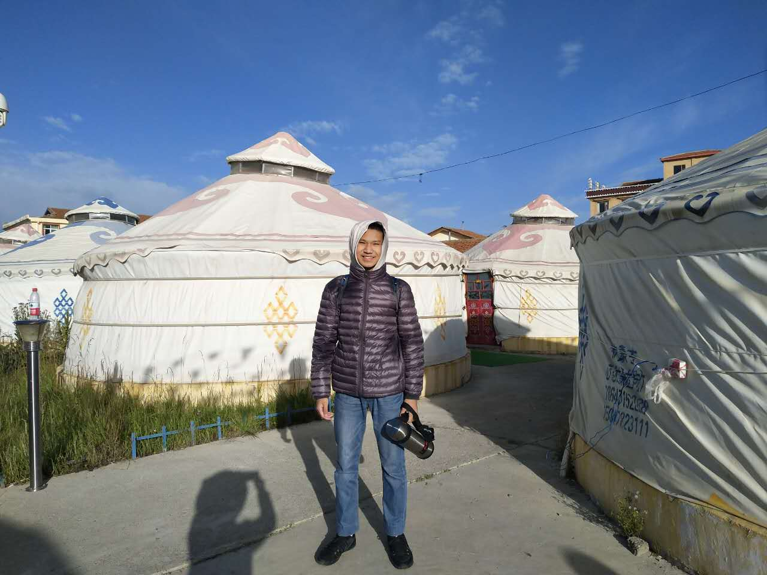
我在四川省红原县，早晨很冷，我穿得很厚

Slide 11
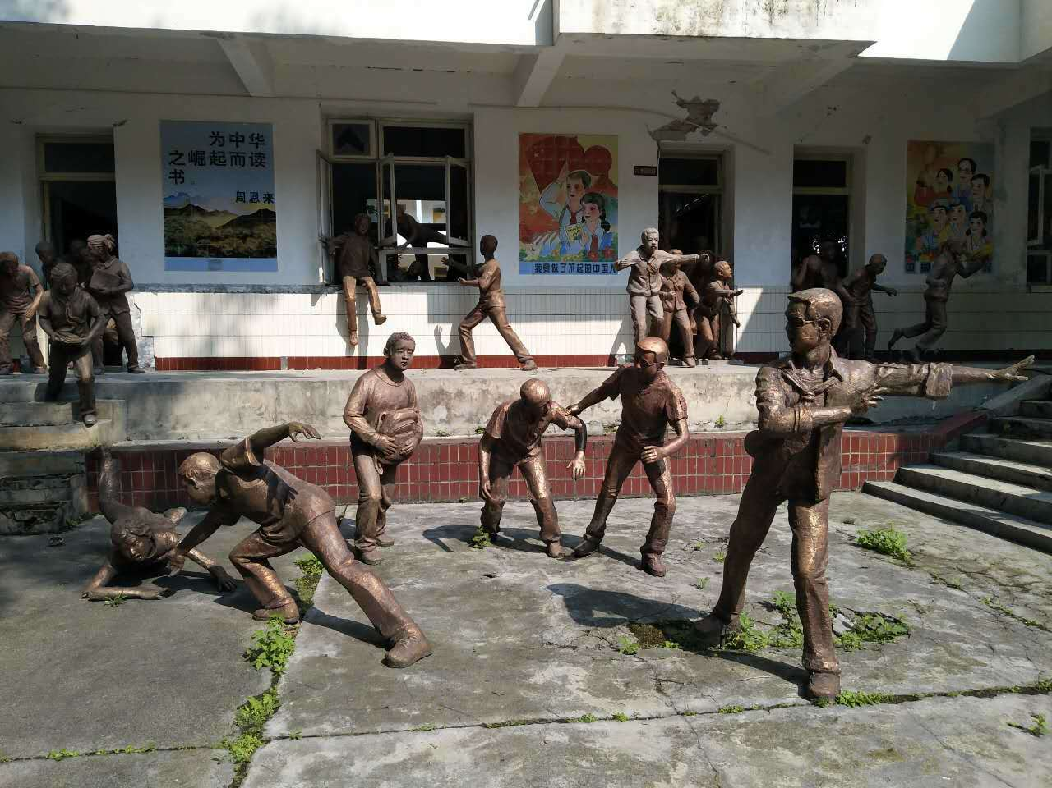
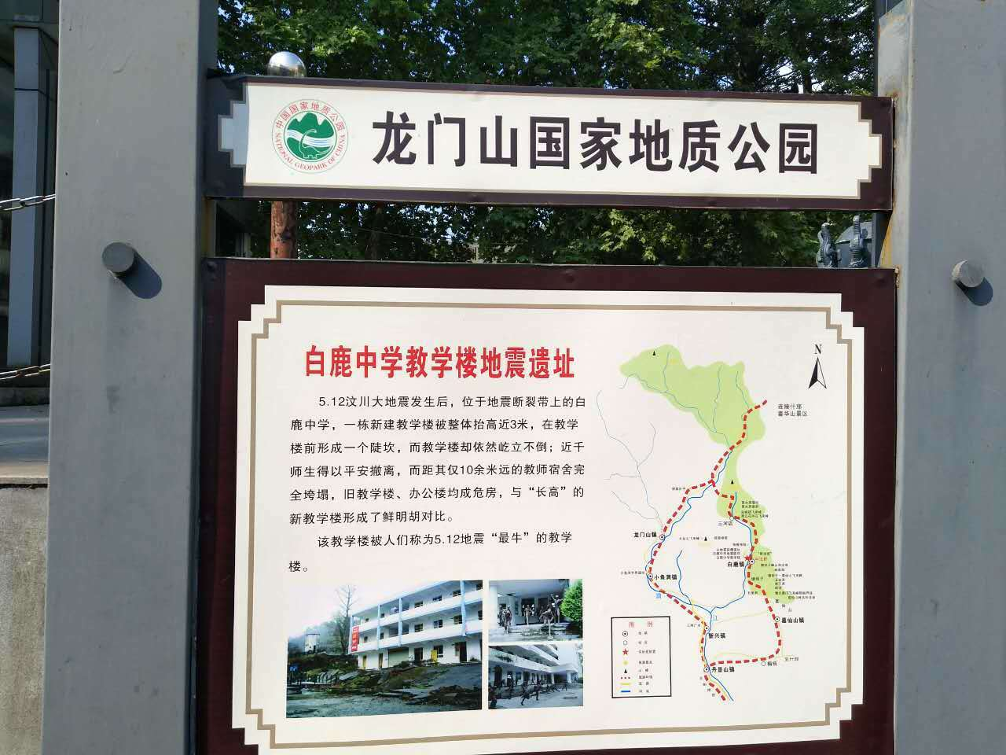
这就是最牛中学，白鹿中学，地震后屹立不倒

Slide 12
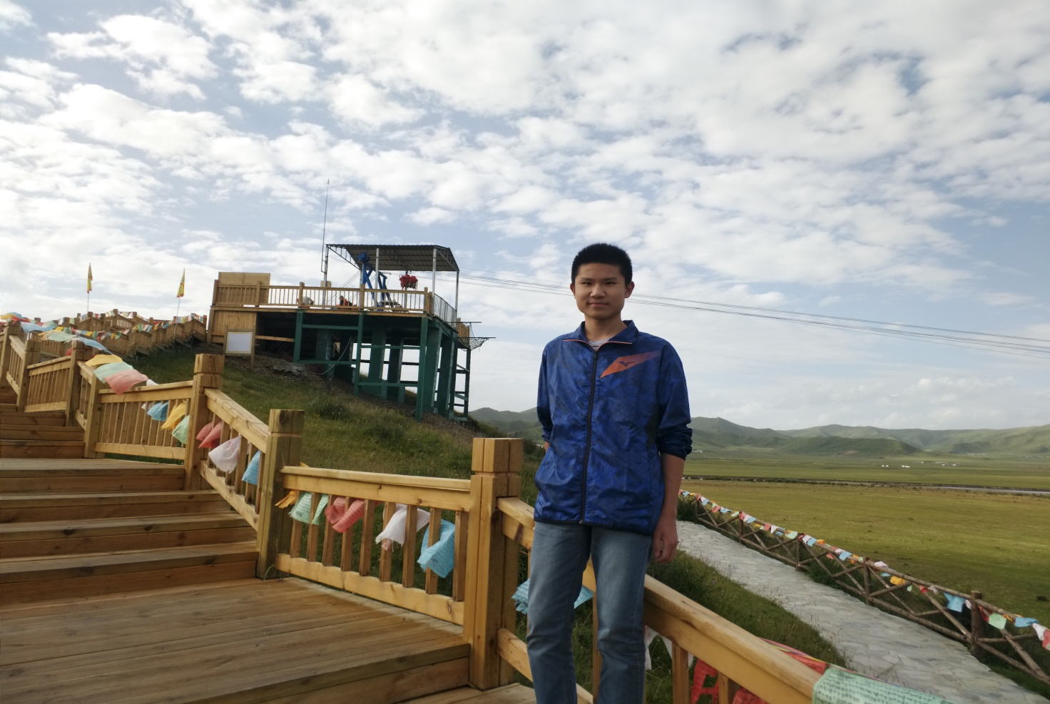
晴朗的天空，美丽的大草原一望无际

Slide 13
谢
谢谢观赏!

